Slide 1
Презентация театрализованной деятельности по русской народной сказке «Пых» в средней группе «Ручеек» воспитатели: Замыслова Л.В. Филипченко С.А.

Slide 2
Презентация театрализованной деятельности по русской народной сказке «Пых» воспитатели: Замыслова Л.В. Филипченко С.А

Slide 3
Жили-были дедушка, бабушка да внучка Алёнка.

Slide 4
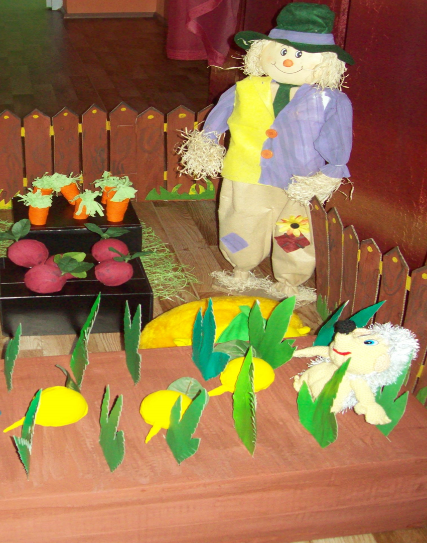
И был у них огород. Росли в огороде морковка свекла, и репка жёлтенькая.

Slide 5
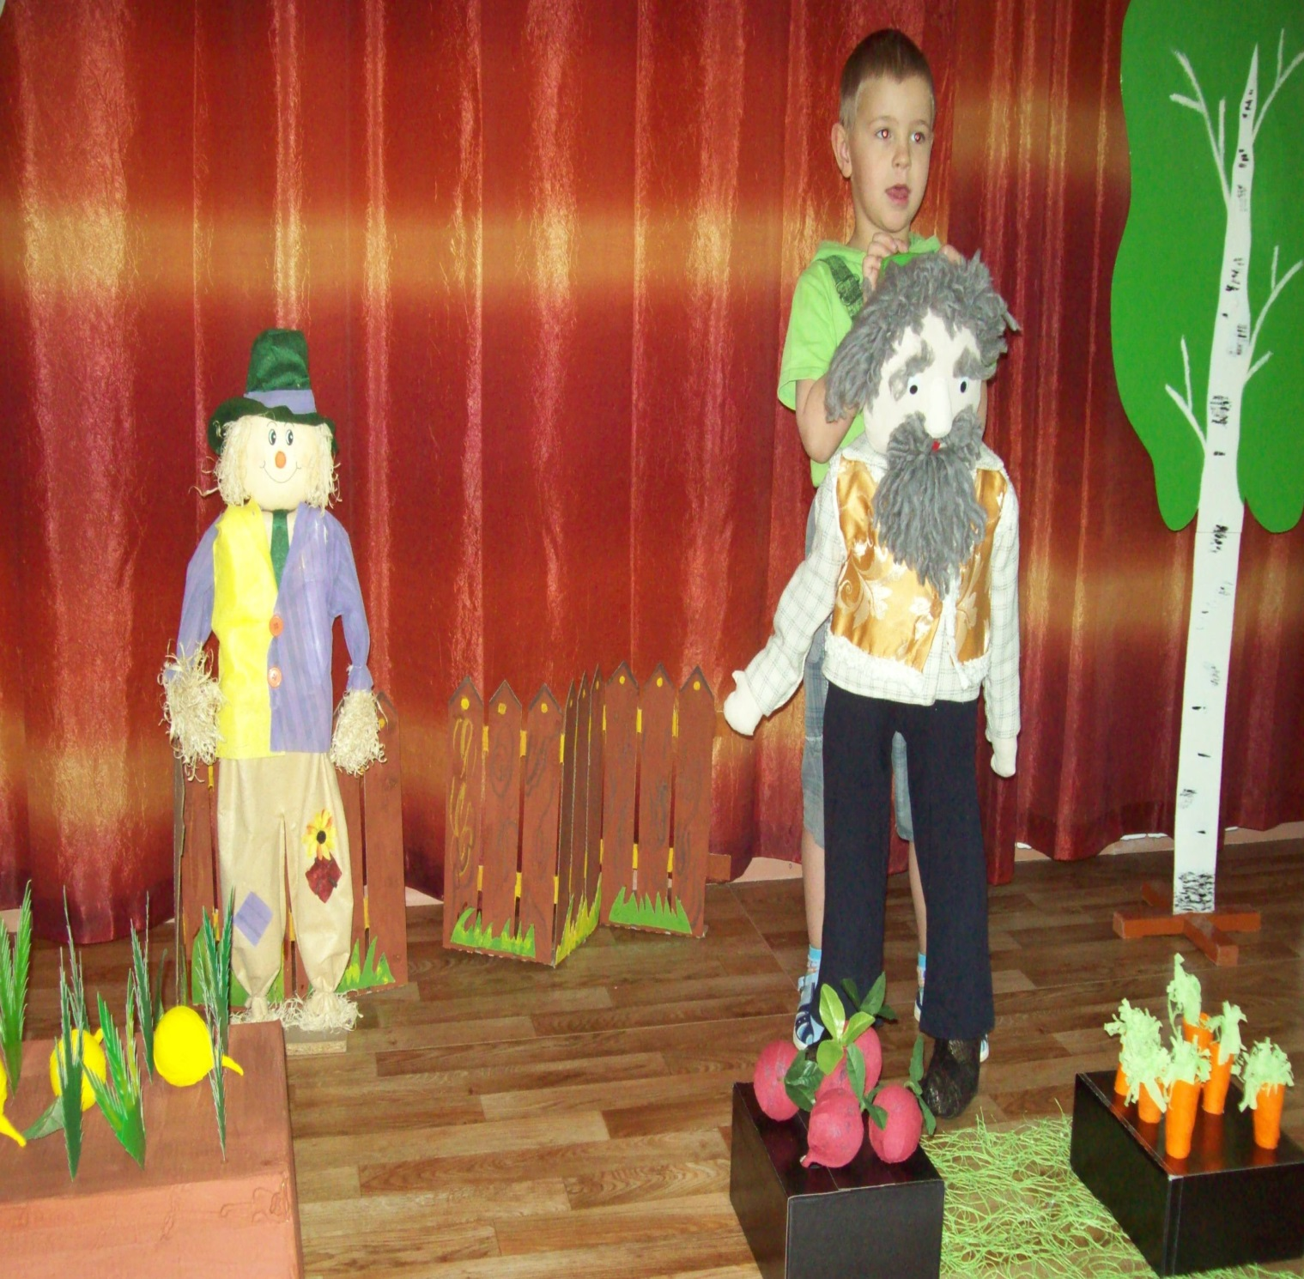
Захотелось однажды деду репки покушать. Вышел он в огород. Идёт-идёт, а в огороде жарко да тихо, только пчёлки жужжат да комарики звенят.

Slide 6
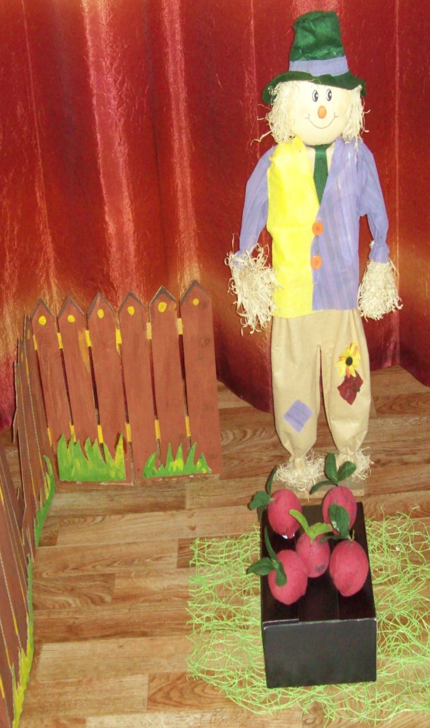
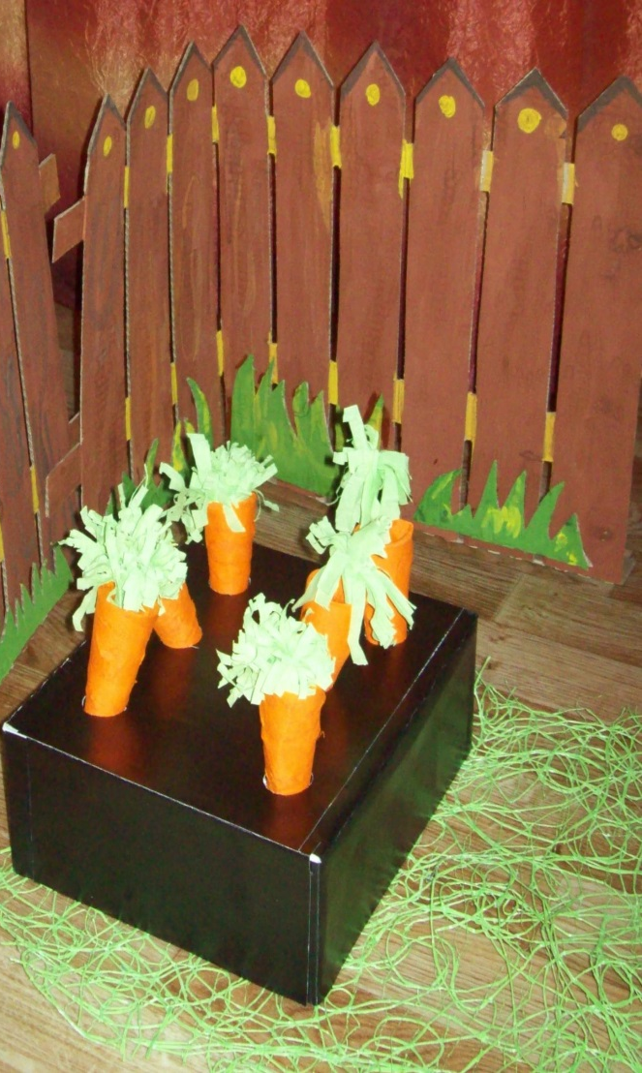
Прошёл дед грядку со свеклой,
прошёл грядку с морковкой...
А вот и репка растёт.

Slide 7
Только наклонился, чтоб репку вытащить, а с грядки кто-то как зашипит на него: Пы-ы-х! Пы-ы-х!

Slide 8
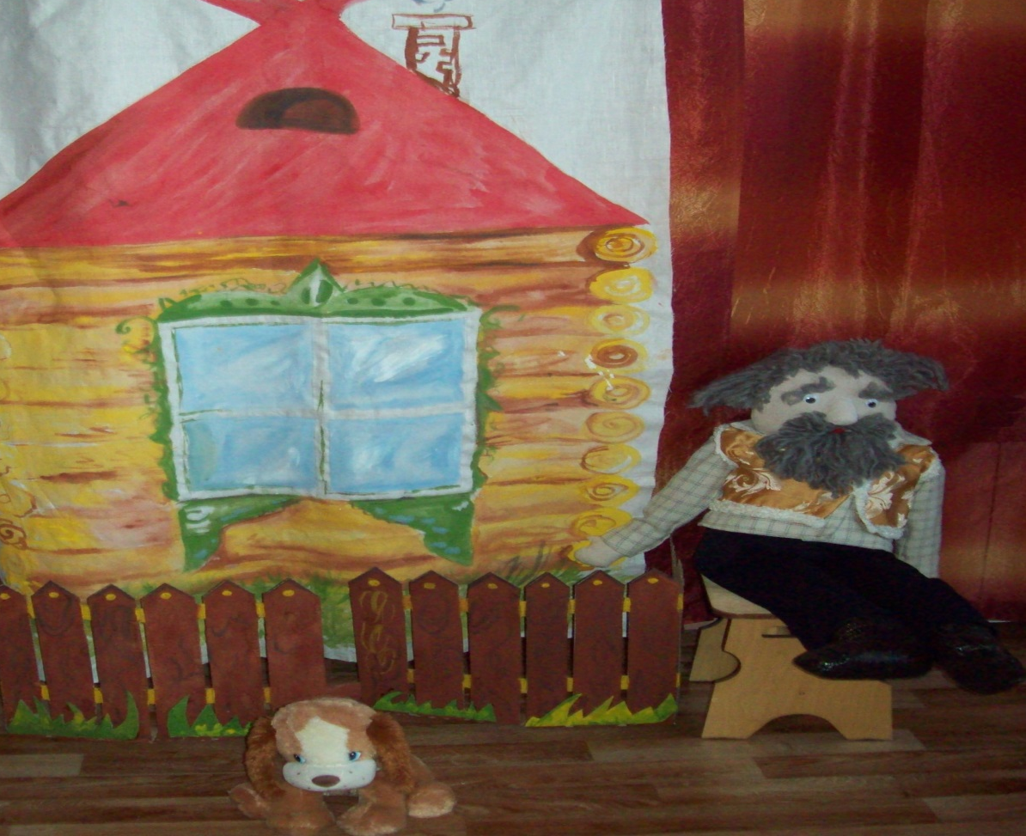
Испугался дед и бежать. Бежит мимо морковки, бежит мимо свеклы... Аж пятки сверкают. Еле-еле до дома добрался. Сел на лавку, отдышаться никак не может.

Slide 9
— Ну что, дед, принёс репку? — Ох, бабка, там такой зверь страшный сидит, что я еле ноги унёс! — Да полно, дед! Я сама пойду, уж, верно, репку принесу...

Slide 10
И пошла бабка в огород, а в огороде жарко да тихо, только пчёлки жужжат да комарики звенят. Шла-шла бабка мимо грядки со свеклой, мимо грядки с морковкой.

Slide 11
Испугалась бабка да бежать. Бежала-бежала она мимо морковки, мимо свеклы . Еле-еле до дома добралась. Села на лавку, тяжело дышит, отдышаться не может.

Slide 12
А вот и репка. Нагнулась бабка, чтобы репку вытащить, а из борозды как зашипит на неё кто-то: Ппы-ы-хх! Ппы-ы-хх!

Slide 13
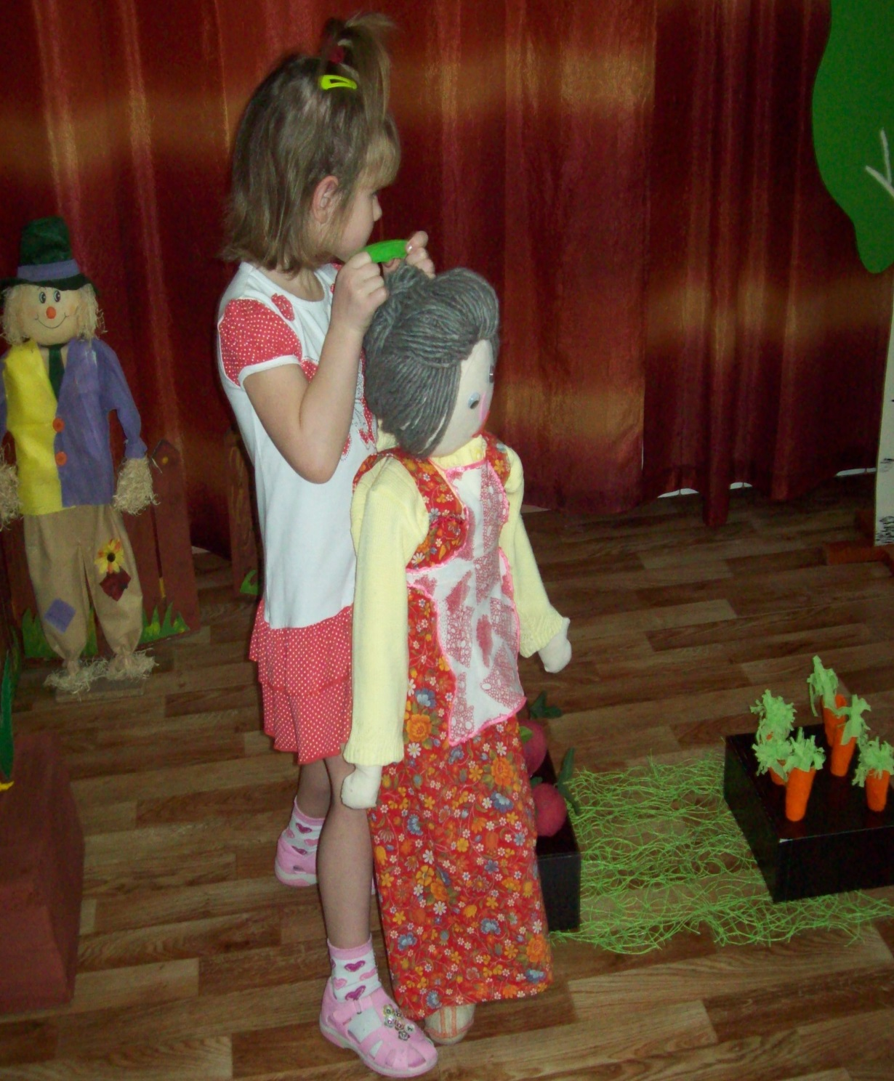
Испугалась бабка да бежать. Бежала-бежала она мимо морковки, мимо свеклы. Еле-еле до дома добралась.

Slide 14
Села на лавку, тяжело дышит, отдышаться не может.

Slide 15
— Ой, дед, твоя правда! Кто-то там под кустом сидит, страшный такой, и пыхтит. Еле-еле ноги унесла!

Slide 16
Поглядела на дедa с бабкой внучка Алёнка, пожалела их и говорит: — Я принесу репку! Пошла Алёнка в огород.

Slide 17
Пошла Алёнка в огород. А в огороде жарко да тихо, только пчёлки жужжат да комарики звенят. Шла-шла и пришла к тому месту, где репка росла.

Slide 18
И только наклонилась она, чтоб репку вытащить, а с грядки как зашипит кто-то: — Ппы-ы-хх! Ппы-ы-хх! Нагнулась Алёнка над грядкой и вдруг увидела: лежит на грядке какой-то колючий клубочек, глазками-бусинками поблёскивает и пыхтит: — Ппы-ы-хх!

Slide 19
Потянула Алёнка репку раз, потянула другой и третий и вытянула репку. Да такую большую, круглую да жёлтенькую. Взяла Алёнка репку, ёжика в передничек положила — и домой.

Slide 20
Бежала мимо морковки, бежала мимо свеклы. И к своему дому прибежала.

Slide 21
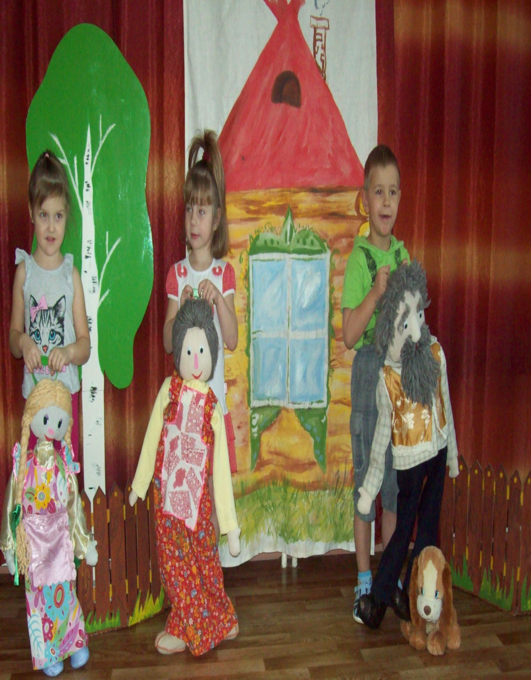
А навстречу ей дедка с бабкой вышли. И спрашивают: — А где же репка? — А вот вам и репка! Обрадовались тут дедка с бабкой: — Ну и внучка у нас! Ну и Алёнка! Молодец девочка!

Slide 22
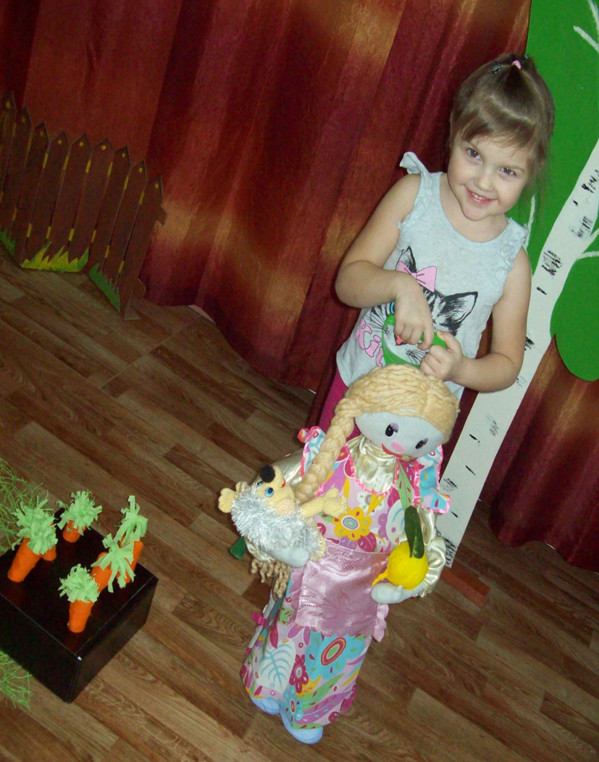
Раскрыла Алёнка передничек: — А вот вам и Пых!

Slide 23
Засмеялись старички: Ну и молодец Алёнка! Ну и смелая девчонка!

Slide 24
КОНЕЦ

